Slide 1



Kevin’s IT Village
http://itvillage.tistory.com
개발자 로드맵 이야기(4)
jQuery의 등장

Slide 2


jQuery란?
AJAX의 등장
jQuery is a fast, small, and feature-rich JavaScript library. It makes things like HTML document traversal and manipulation, event handling, animation, and Ajax much simpler with an easy-to-use API that works across a multitude of browsers. With a combination of versatility and extensibility, jQuery has changed the way that millions of people write JavaScript.
[jQuery 사이트 공식 description]
Write less, Do more

Slide 3
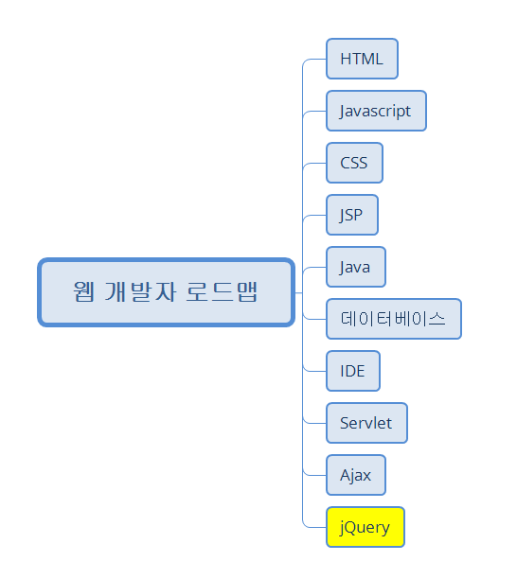
초간단 TODO 애플리케이션 구현
AJAX의 등장
네번째 TODO 애플리케이션에서 선정된 기술을 추가한 로드맵 입니다. ^^
[jQuery 추가 로드맵]

Slide 4
다음 시간 이야기 : Back-end의 대세 Spring Framework
감사합니다
해당 컨텐츠는 Kevin’s IT Village에서도 확인하실 수 있습니다.
Kevin’s IT Village 주소 : https://itvillage.tistory.com

